Slide 1














































Slide 2
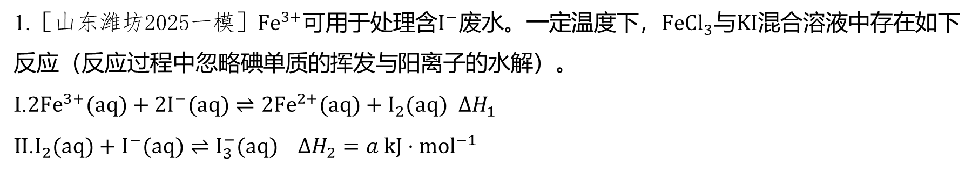
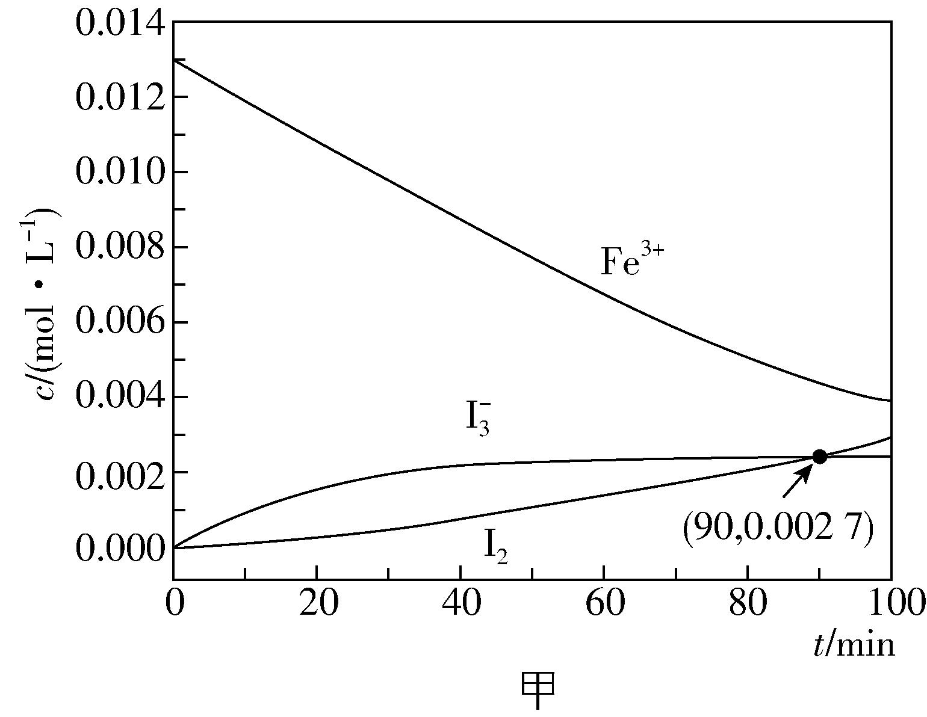





回答下列问题：

Slide 3













回答下列问题：

Slide 4
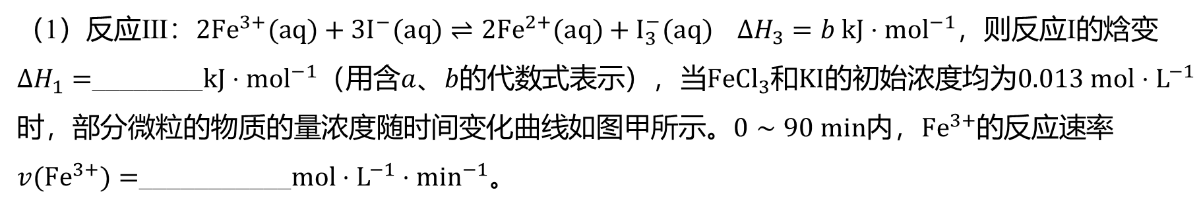












Slide 5
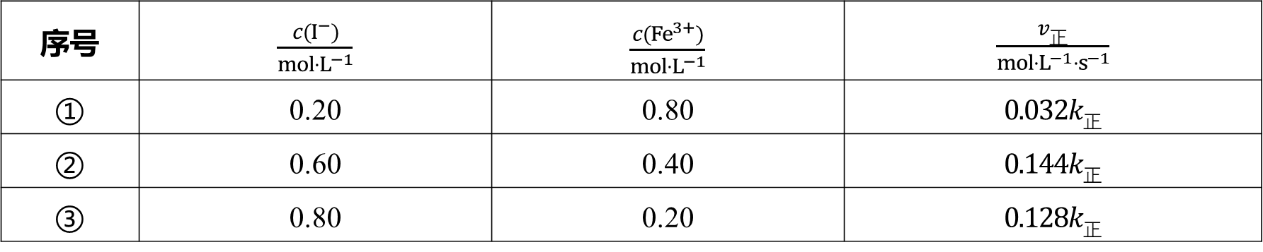
序号
① | 0.20 | 0.80
② | 0.60 | 0.40
③ | 0.80 | 0.20

Slide 6


















序号
① | 0.20 | 0.80
② | 0.60 | 0.40
③ | 0.80 | 0.20

Slide 7
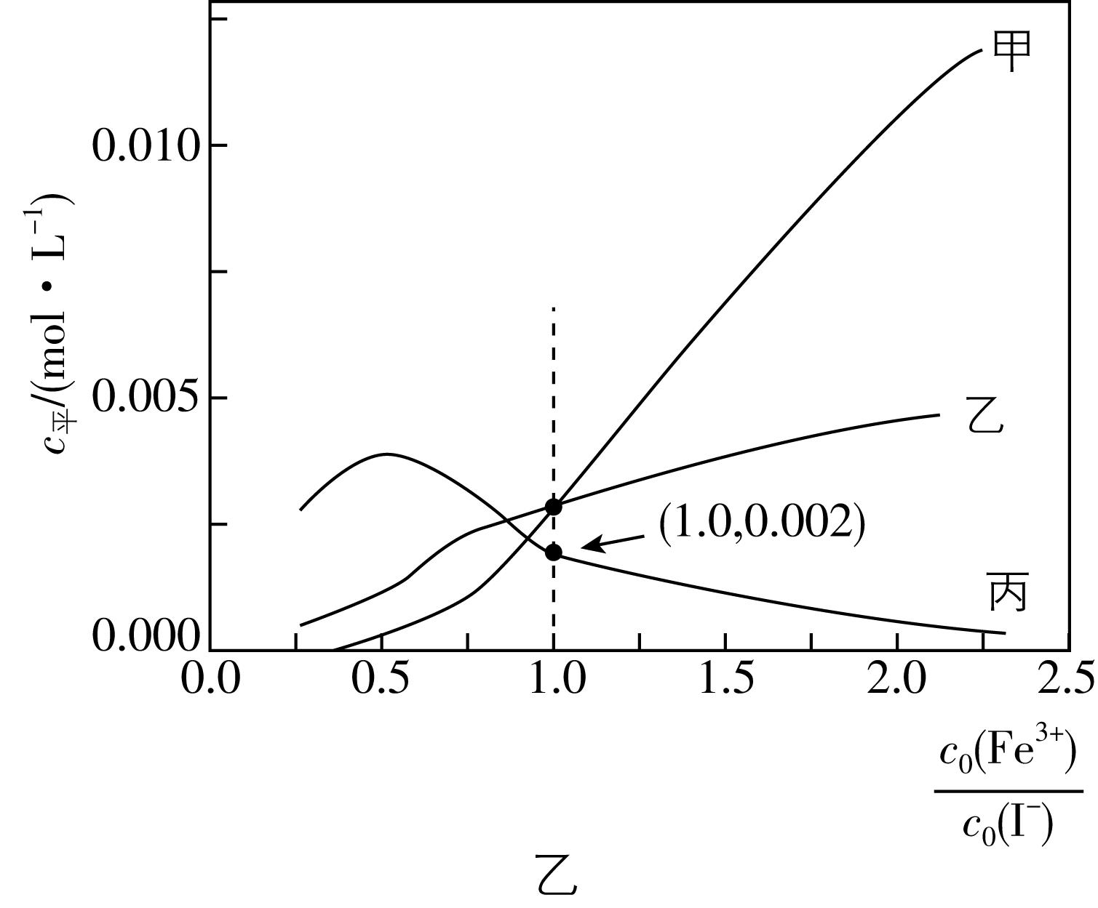

Slide 8
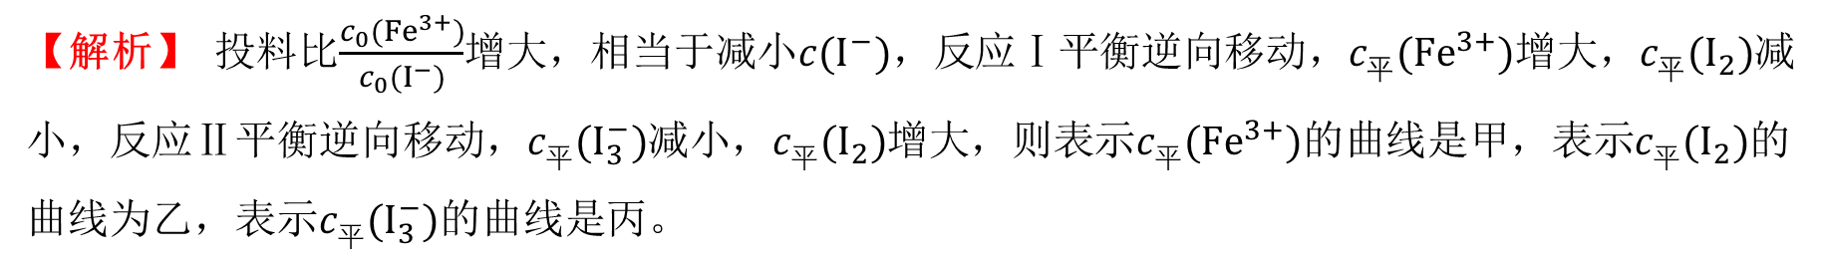















乙

Slide 9
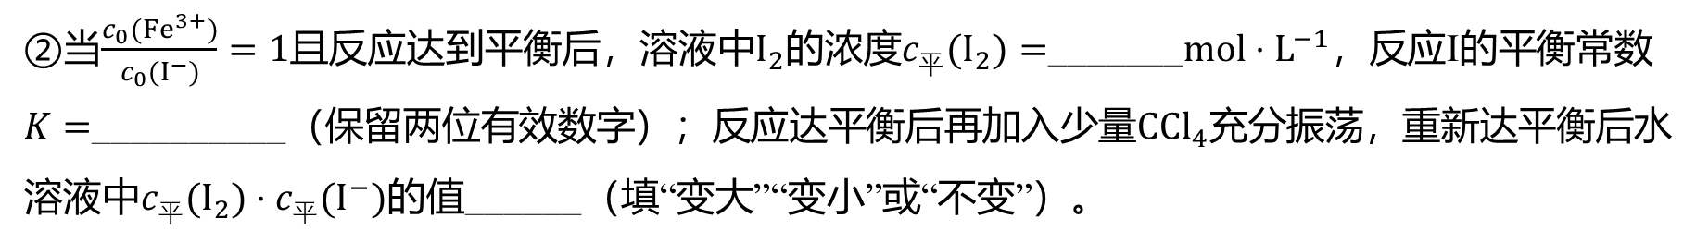

























0.003

Slide 10















Slide 11
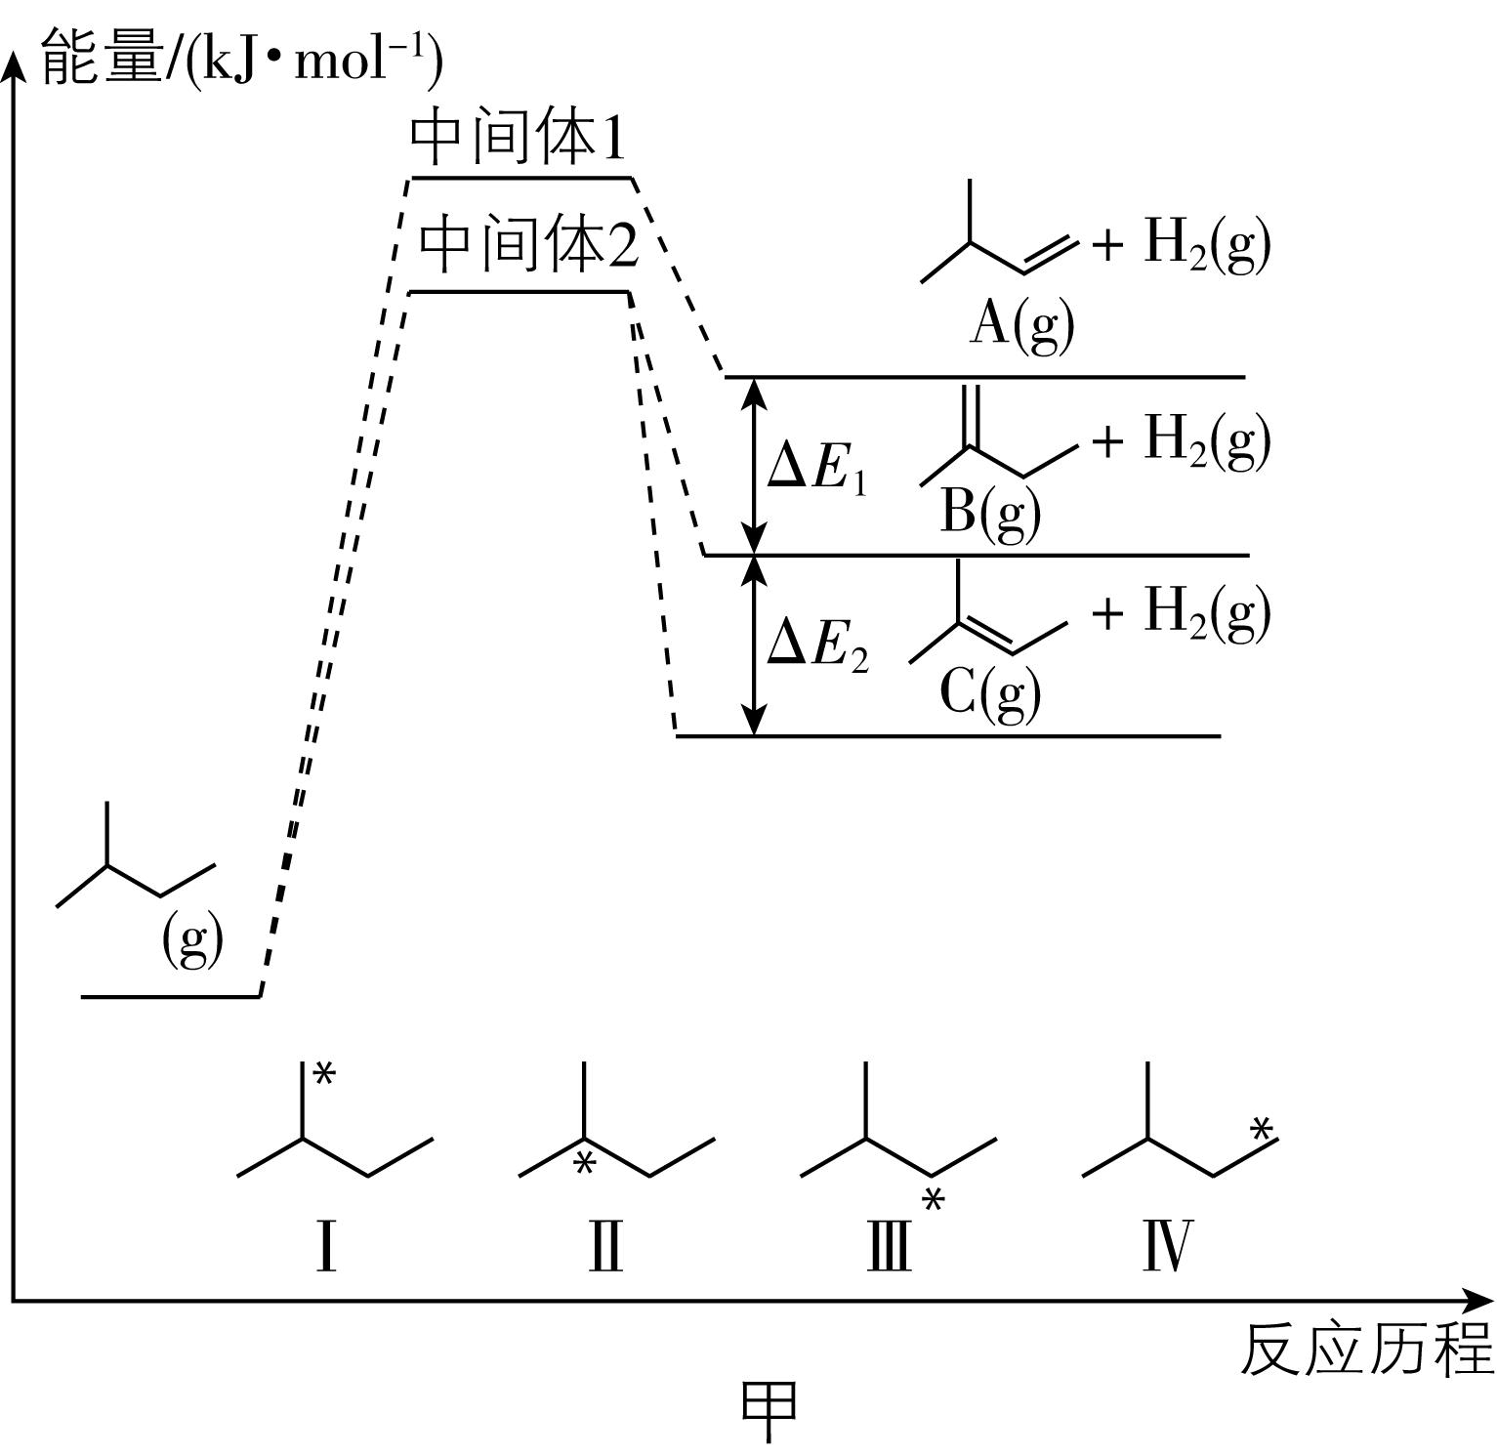

Slide 12










Slide 13






回答下列问题：

Slide 14
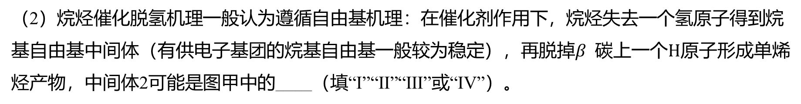

Ⅱ
【解析】 由题图甲可知，中间体2最终生成物质B和C，结合B、C的结构及烷烃催化脱氢机理知，
中间体2可能是图甲中的Ⅱ。

Slide 15
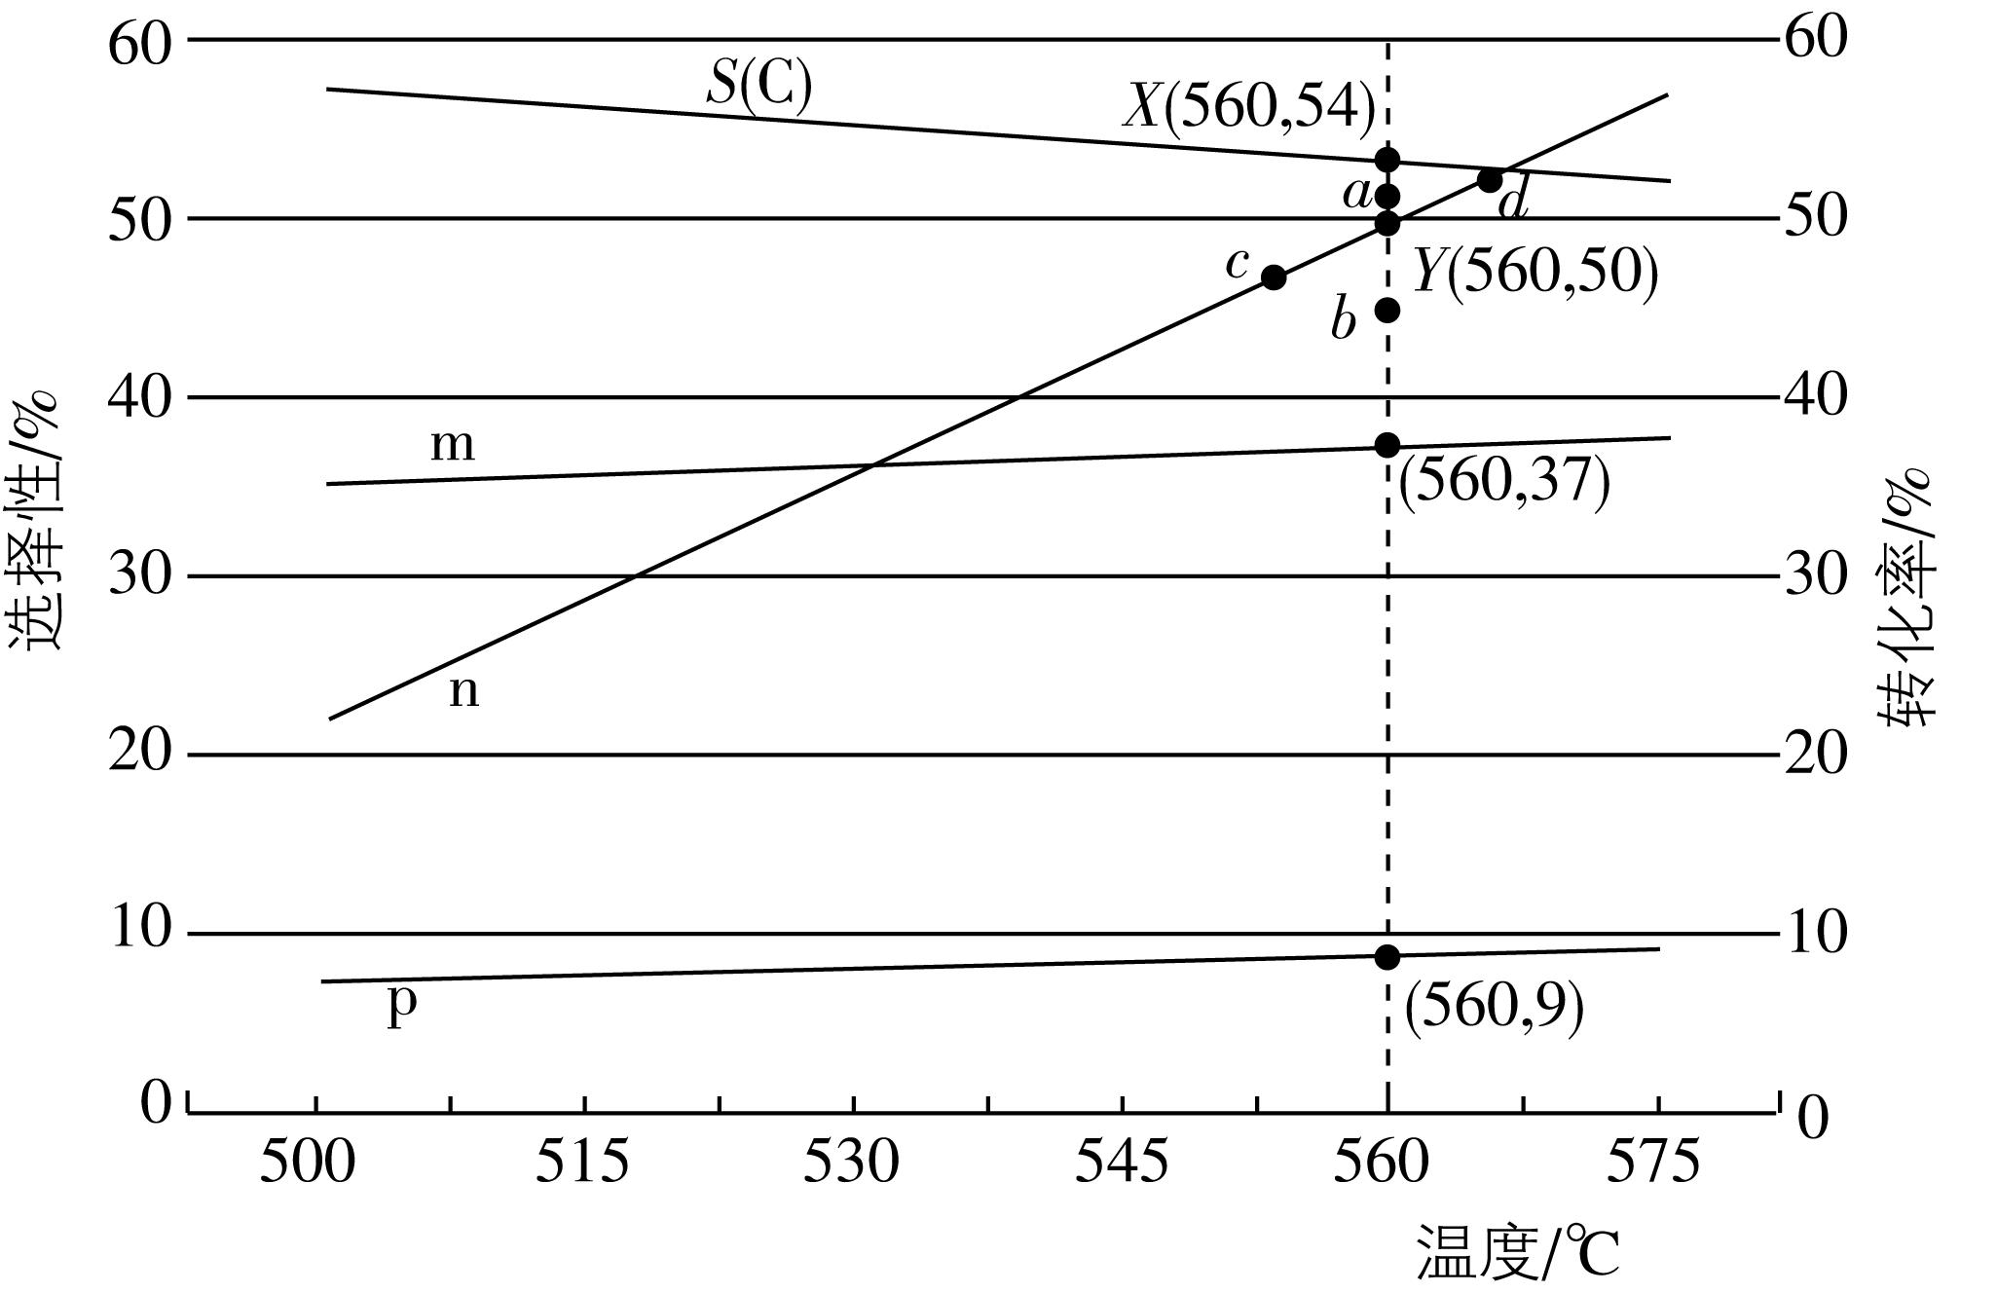
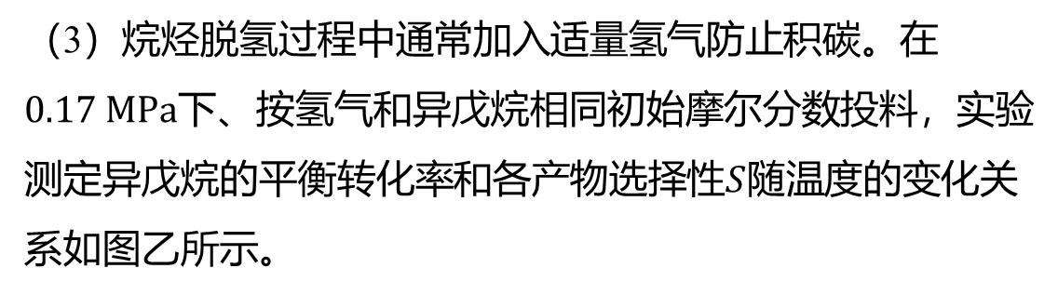
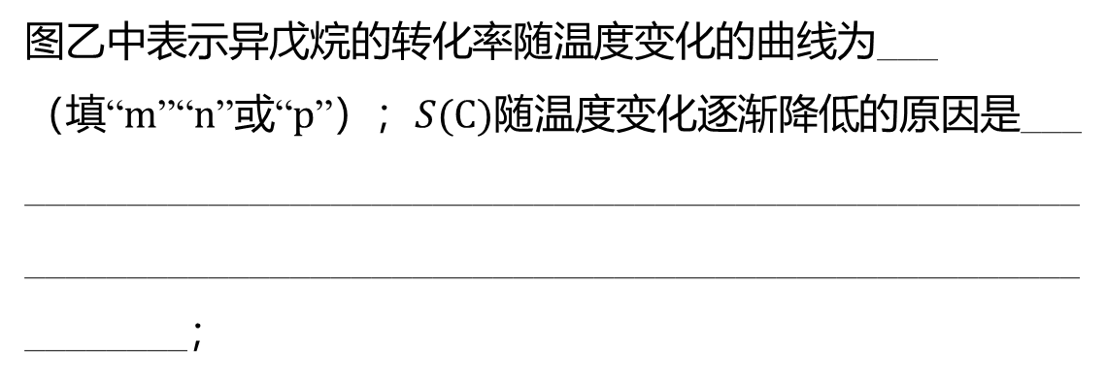


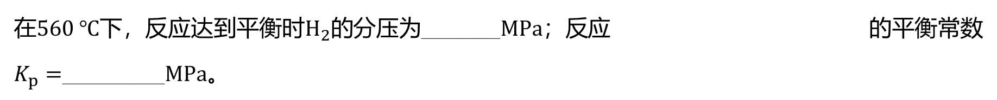












升高温度，三个反应的平衡均正向移动，异戊烷转化率增大，但正向移动转化为物质A和B的程度比正向移动转化为物质C的程度大
乙
0.102

Slide 16
乙

Slide 17


































乙

Slide 18
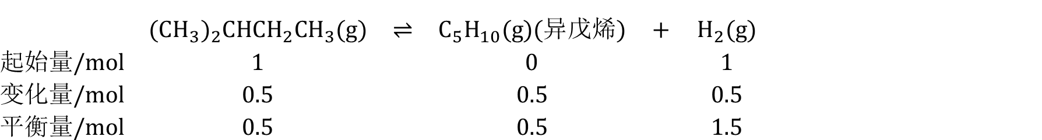
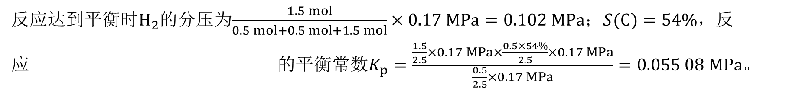



Slide 19


Slide 20
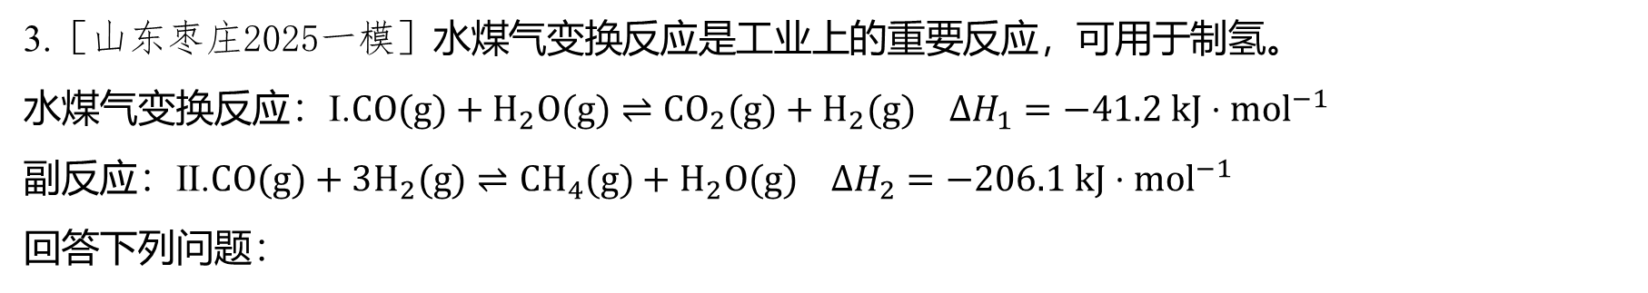

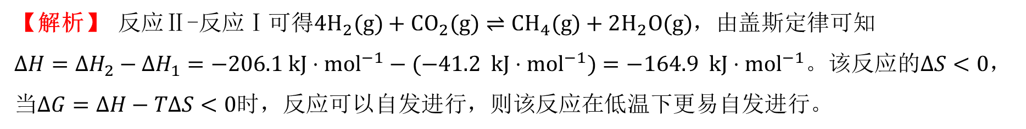
低温

Slide 21










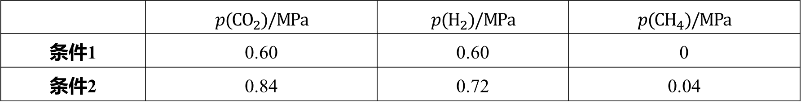








条件1 | 0.60 | 0.60 | 0
条件2 | 0.84 | 0.72 | 0.04
0.5
4.5

Slide 22
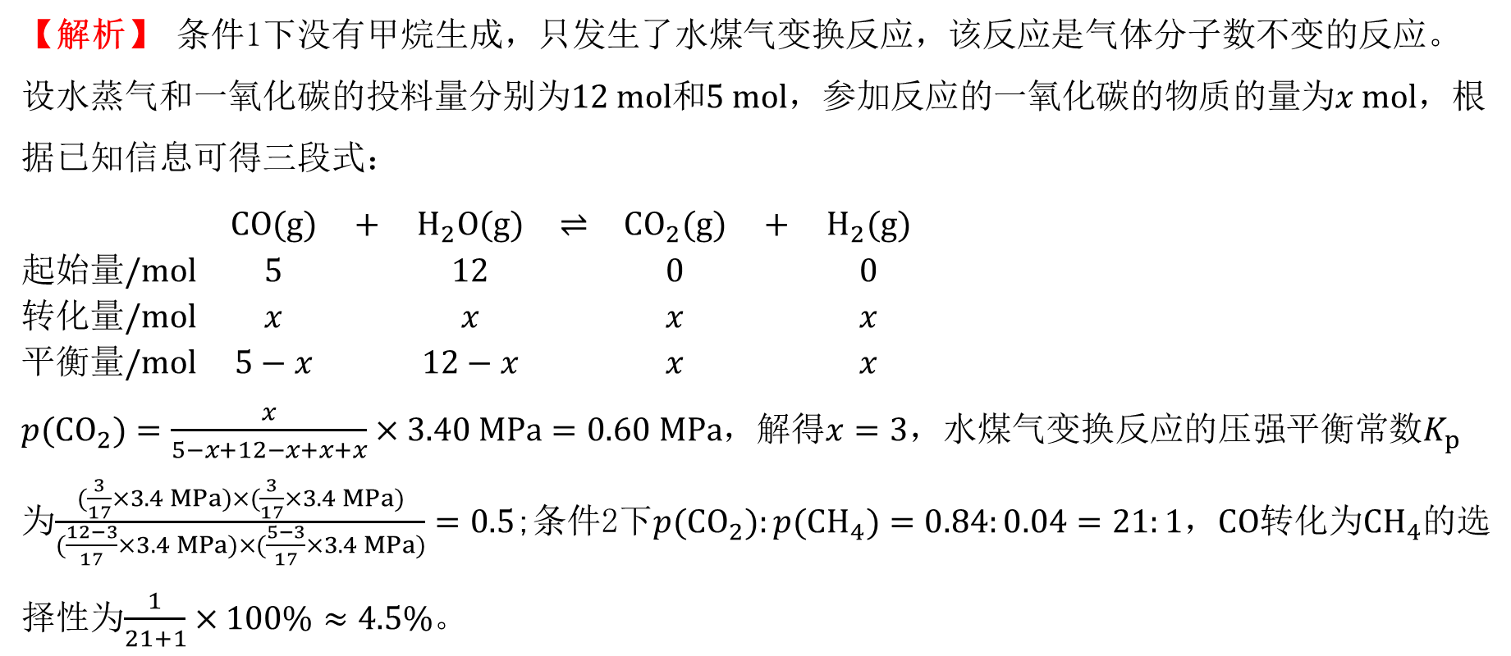

Slide 23
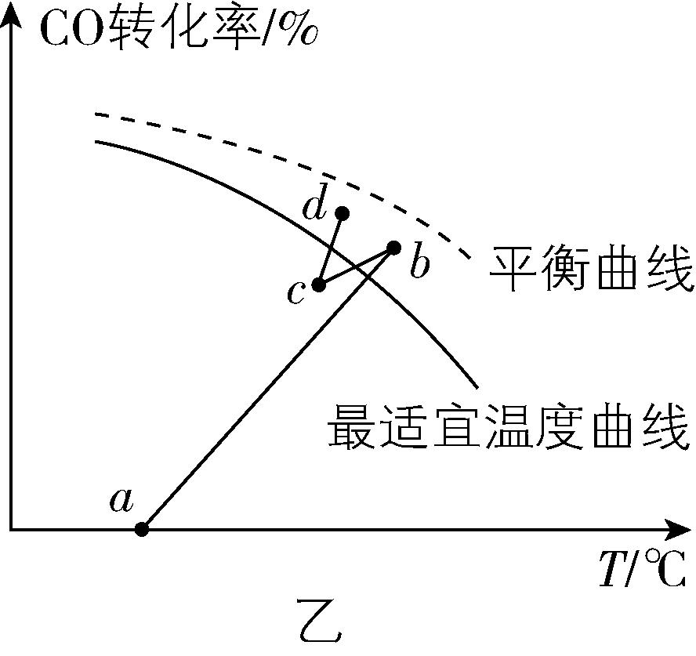
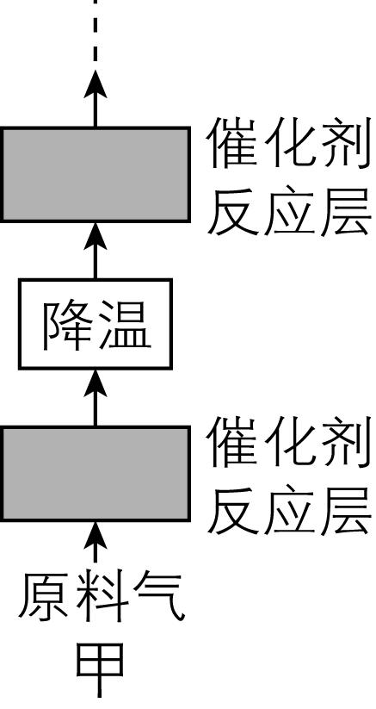


























（3）水煤气变换反应是放热反应，需在多个催化剂反应层间进行降温操作以“去除”反应过程中的
余热（过程如图甲所示），保证反应在最适宜温度附近进行。
A
A.按原水碳比通入冷的原料气 B.喷入冷水（蒸气） C.通过热交换器换热

Slide 24
（3）水煤气变换反应是放热反应，需在多个催化剂反应层间进行降温操作以“去除”反应过程中的
余热（过程如图甲所示），保证反应在最适宜温度附近进行。
A.按原水碳比通入冷的原料气 B.喷入冷水（蒸气） C.通过热交换器换热

Slide 25
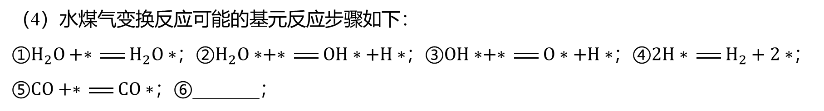
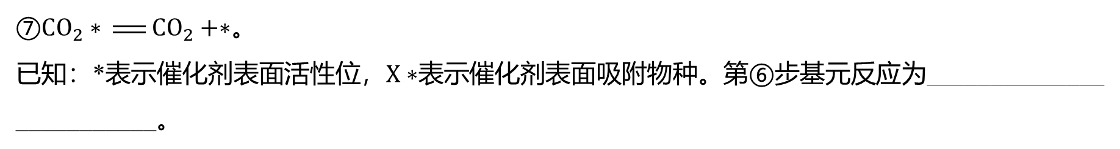






Slide 26
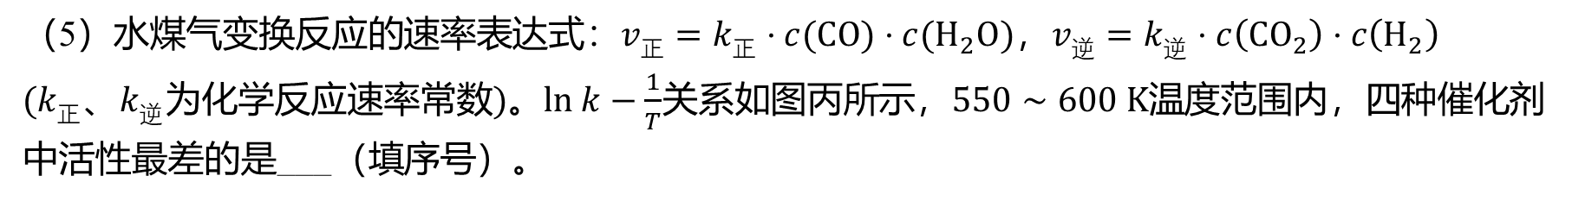
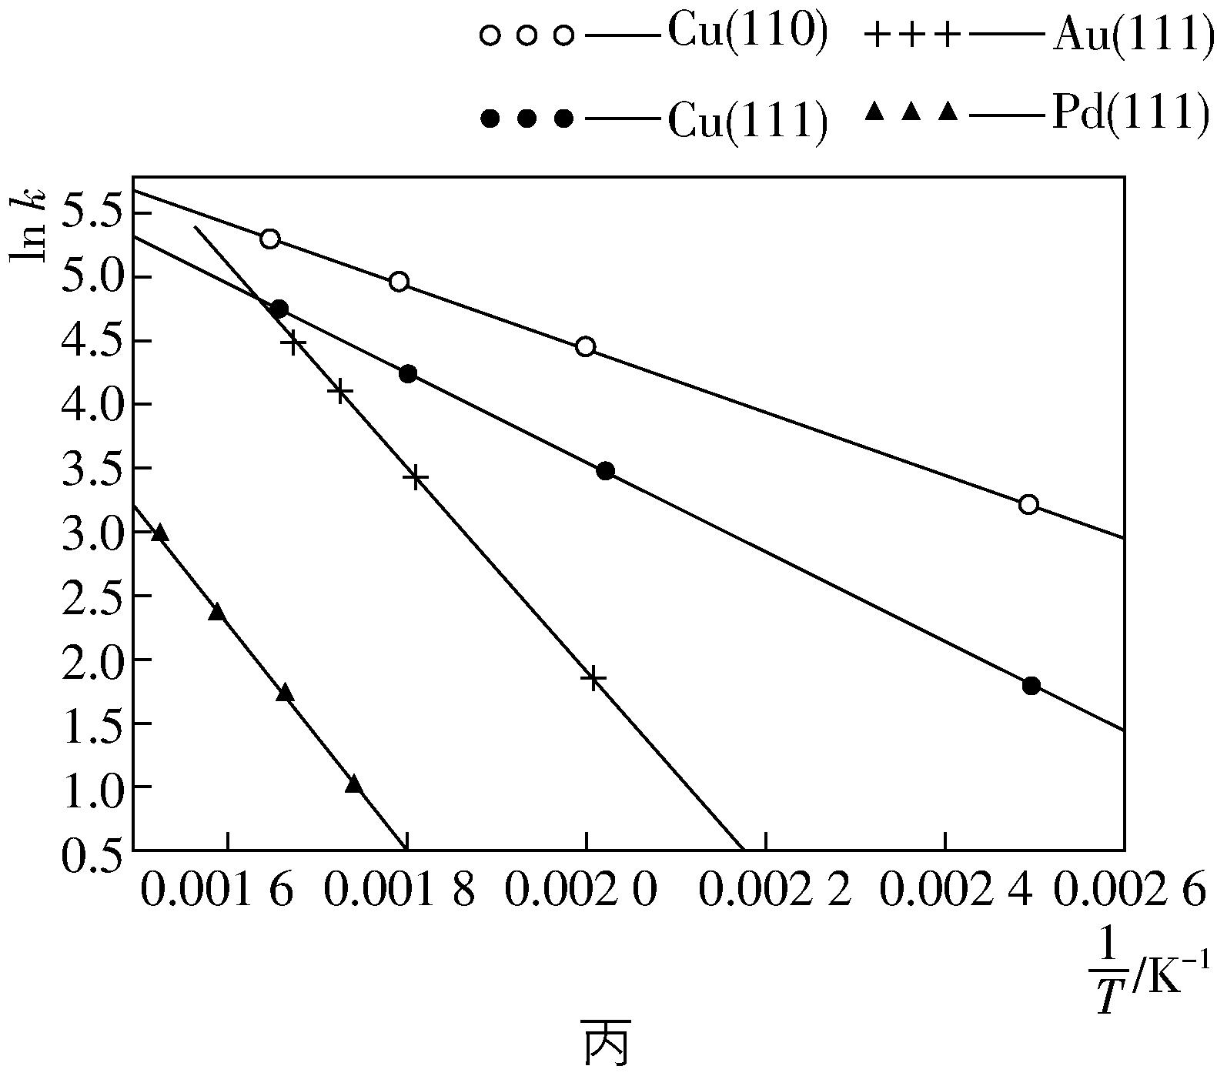
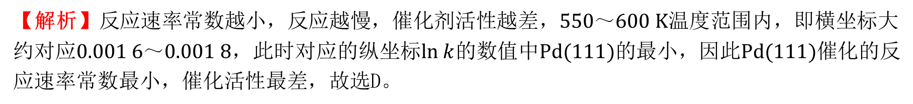








D

Slide 27
D

Slide 28
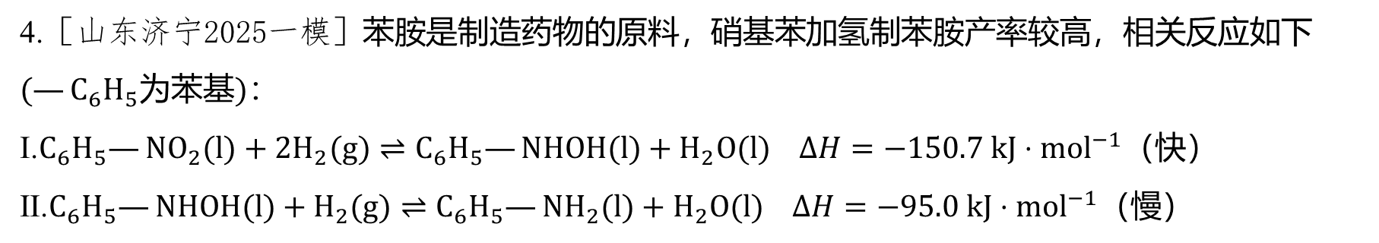



















Slide 29
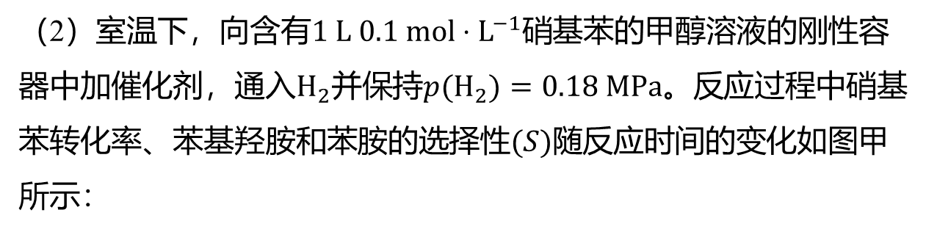
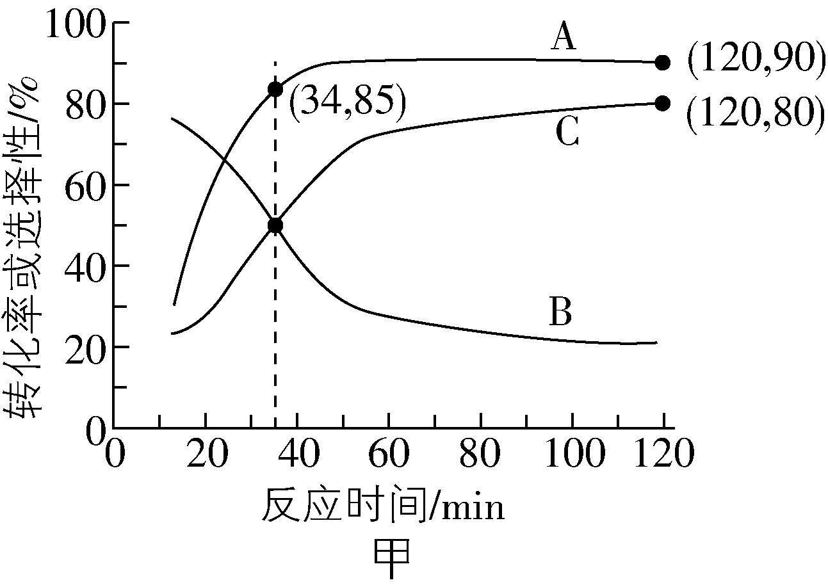
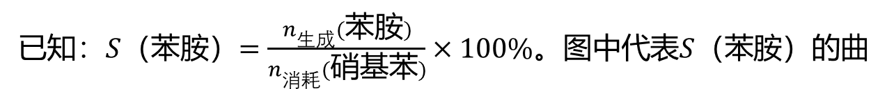
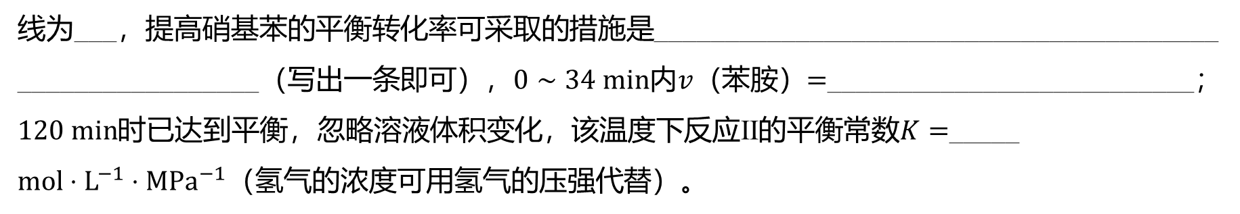











C
3.6

Slide 30
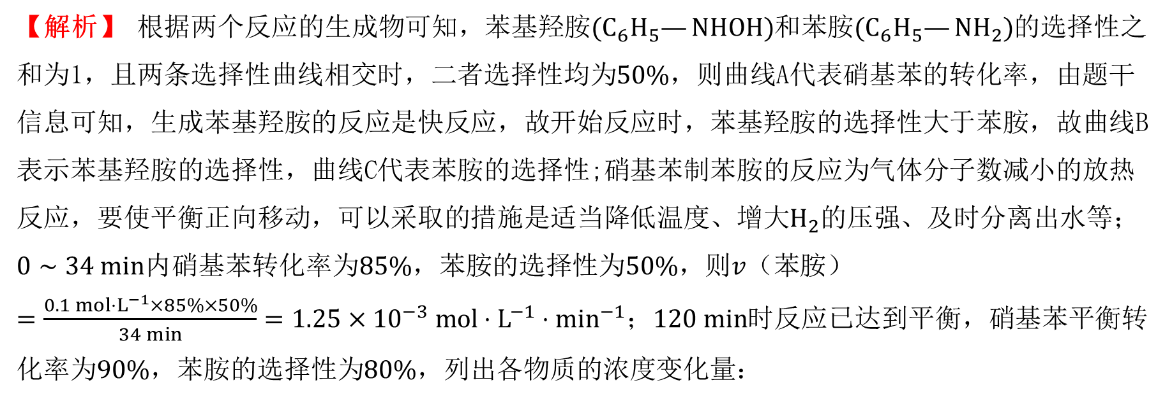

Slide 31
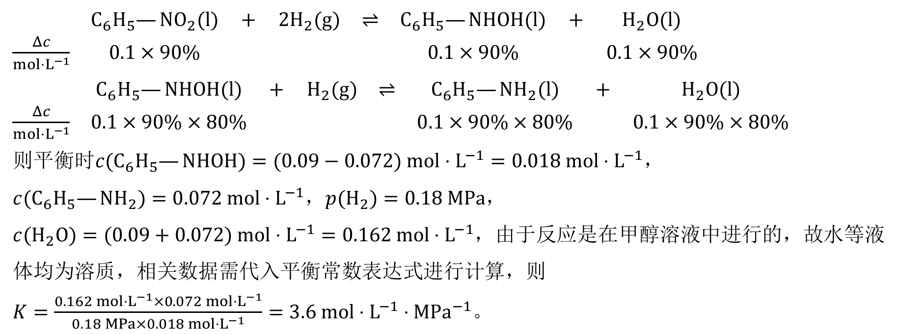

Slide 32
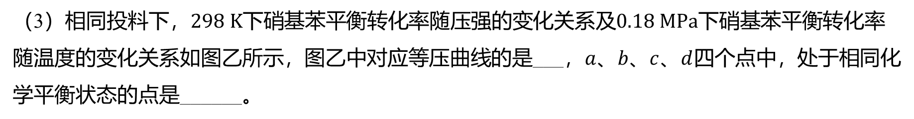


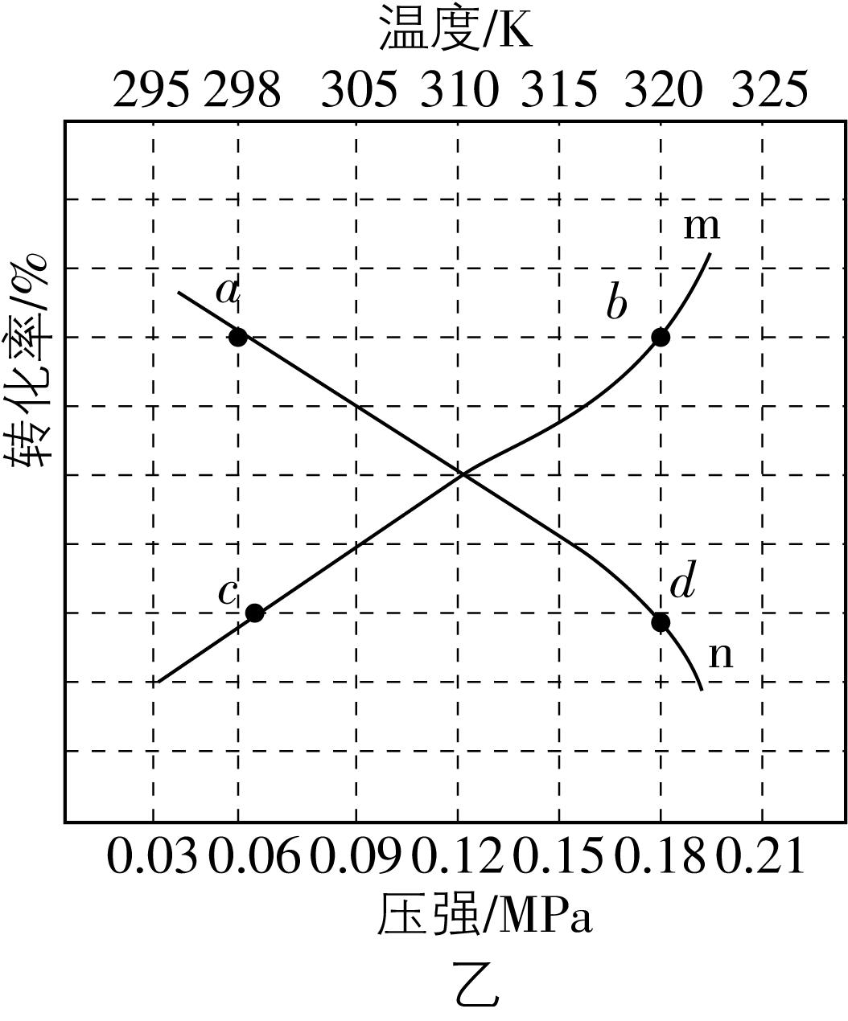

















Slide 33
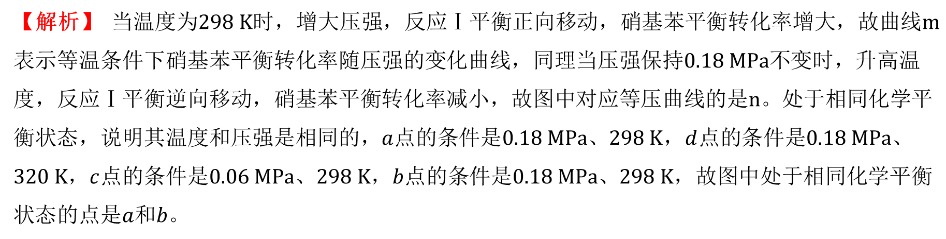

Slide 34
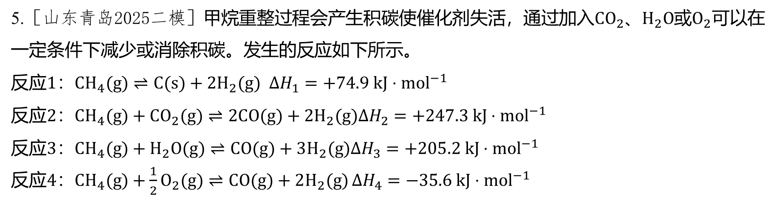
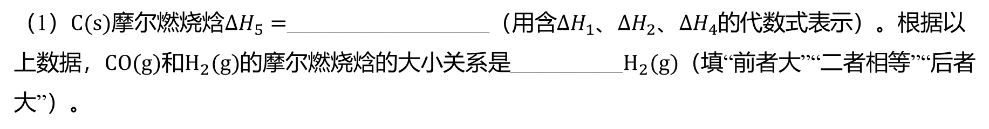

无法判断

Slide 35



































无法判断

Slide 36
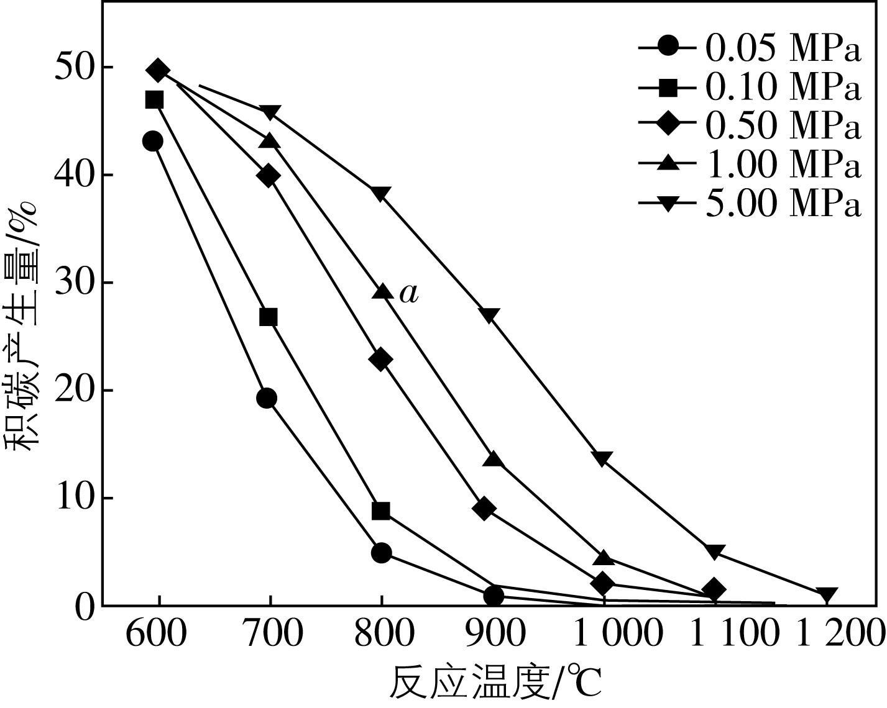










































随着温度升高，反应2正向进行的程度更大
减少

Slide 37
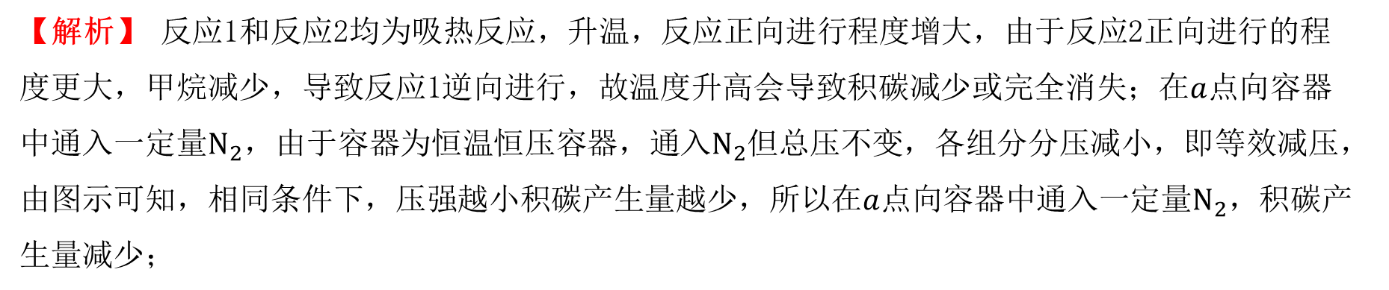


Slide 38
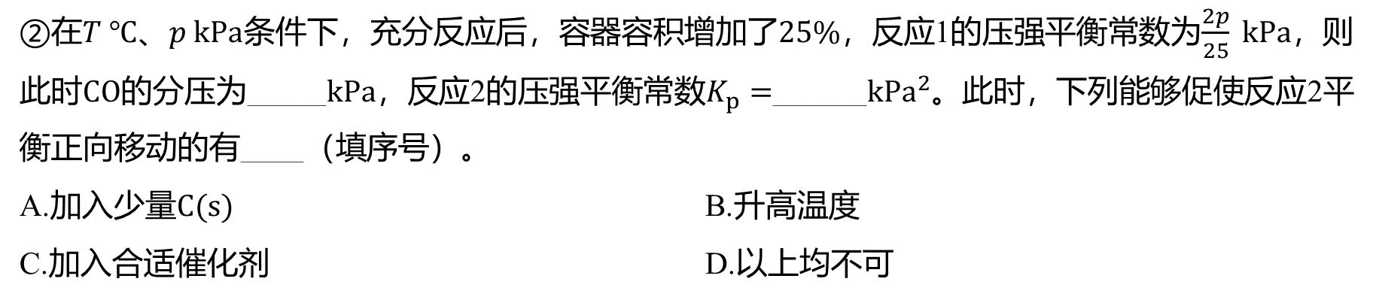















































Slide 39
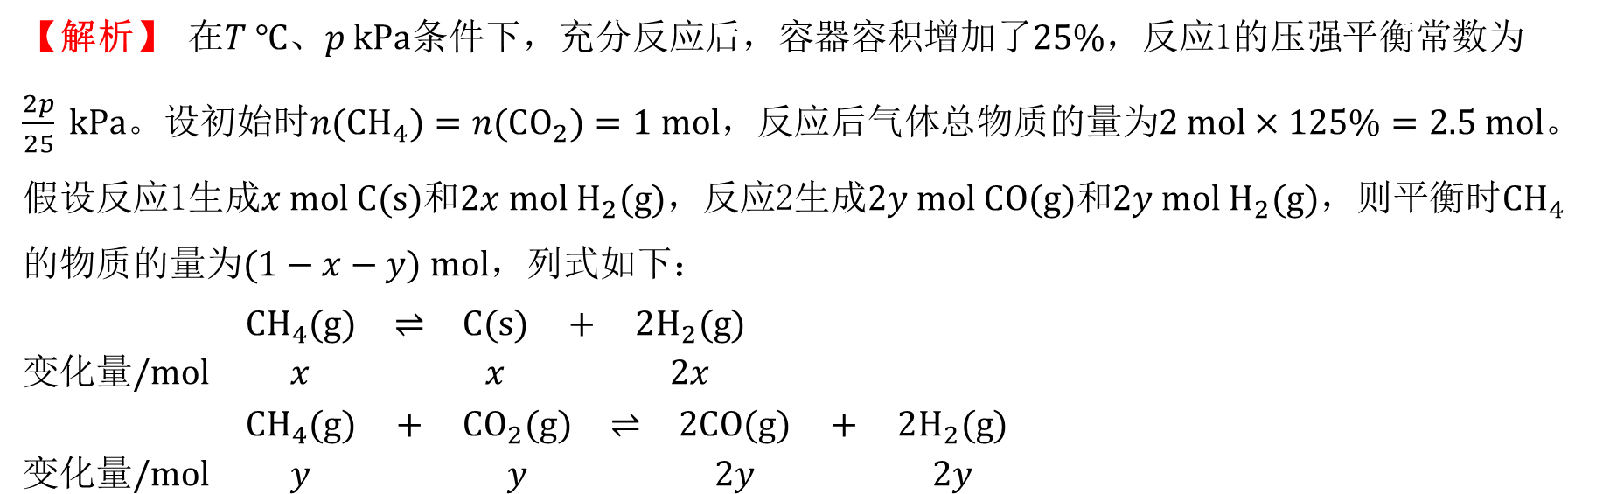

Slide 40




































Slide 41






















































Slide 42
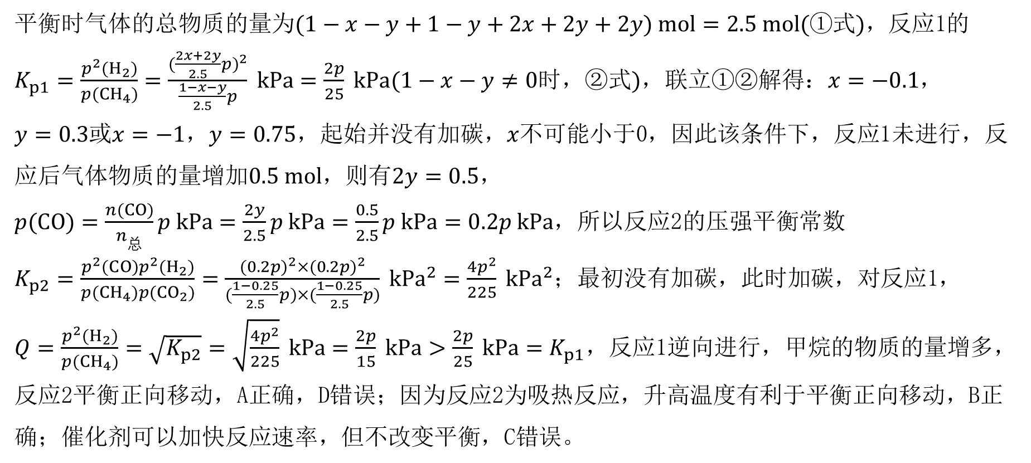




Slide 43
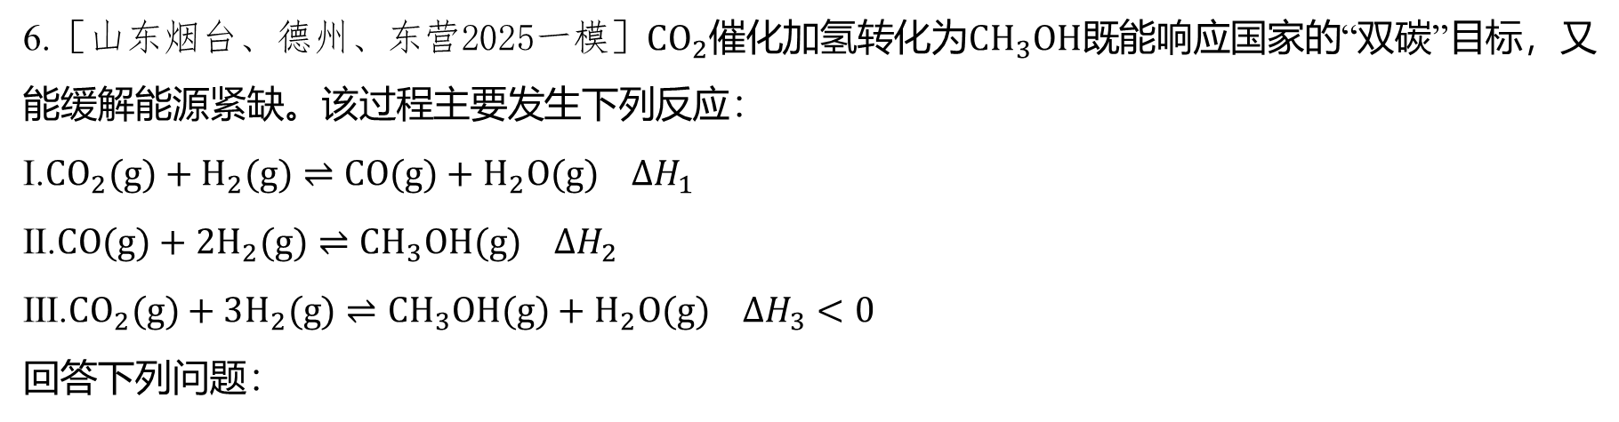












Slide 44
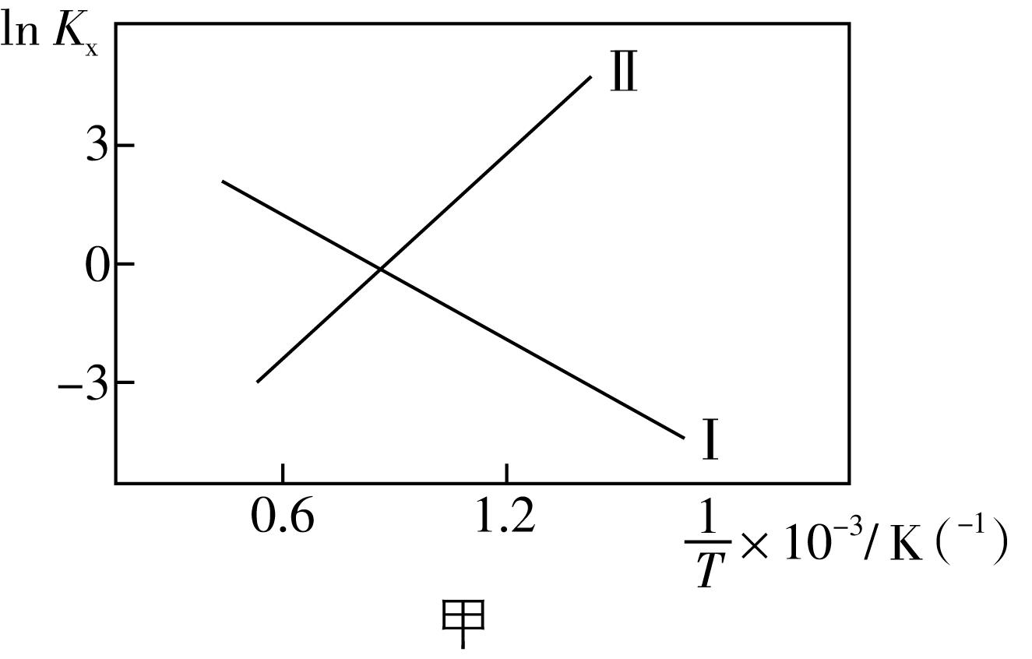


C

Slide 45
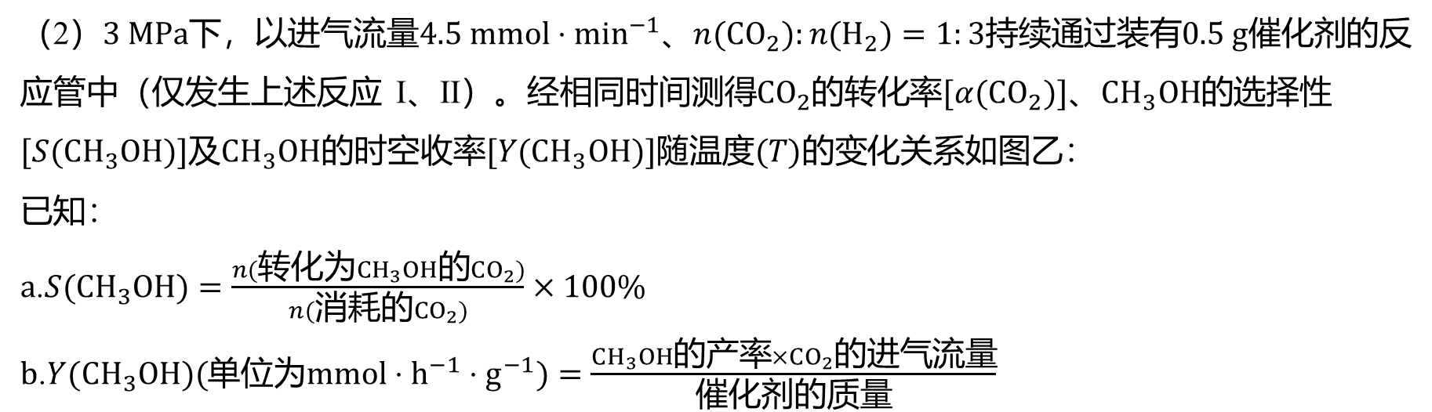



Slide 46
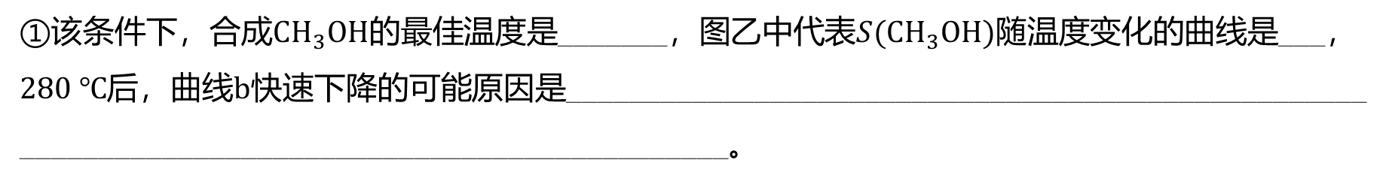


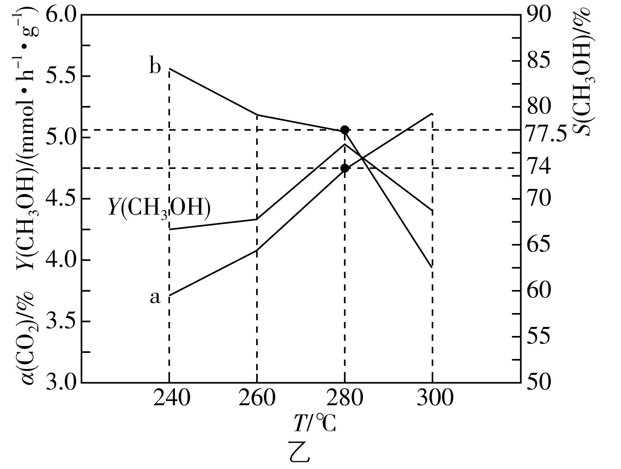

Slide 47




















Slide 48
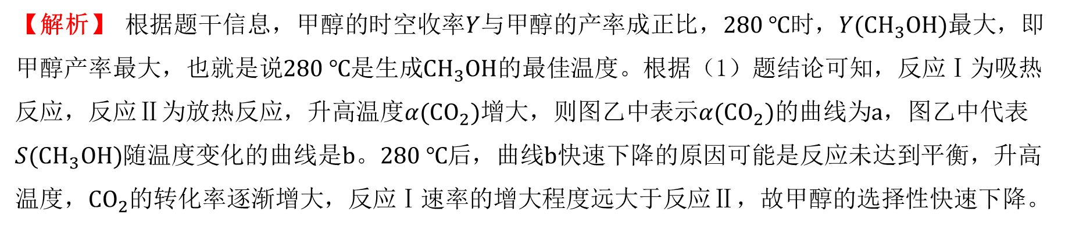

Slide 49
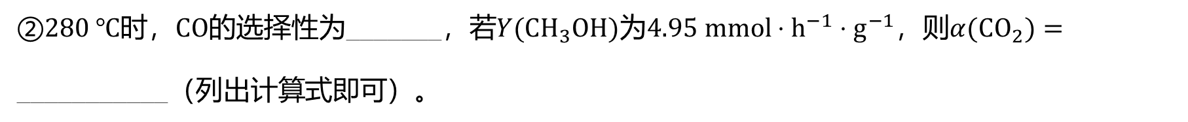




Slide 50


Slide 51



Slide 52


